Slide 1
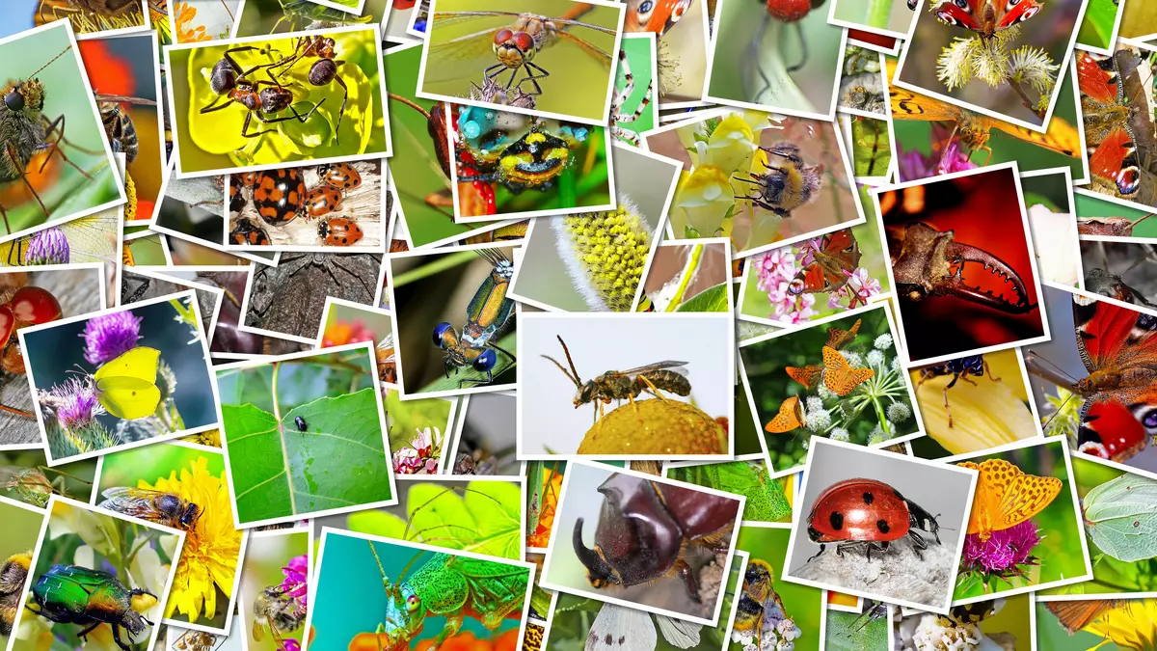
Biodiversität

Slide 2
Bonus
Bonus
Bonus
Bonus
Bonus
Allgemeines
Artenvielfalt
Konsum
Klima
Was kann ich selber tun?
10
10
10
10
10
20
20
20
20
20
30
30
30
30
30
40
40
40
40
40
50
50
50
50
50

Slide 3
ALLGEMEINES

Slide 4
ALLGEMEINES
Was bedeutet „Biodiversität“?
A Vielfalt an Bioprodukten im Supermarkt
B Vielfalt an Tieren und Pflanzen auf unserem Planeten
C Vielfalt an Plastikmüll in den Meeren
10

Slide 5
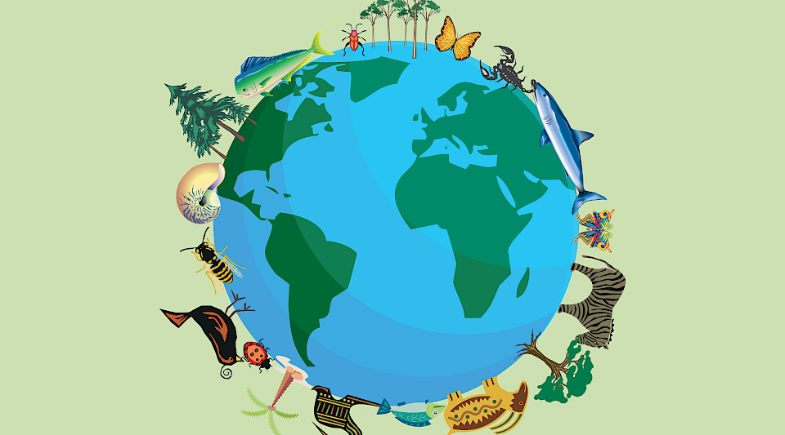
ALLGEMEINES
B Vielfalt an Tieren und Pflanzen auf unserem Planeten
10

Slide 6
ALLGEMEINES
Warum ist biologische Vielfalt für das Überleben der Menschen auf unserem Planeten wichtig?
A Sie sichert uns schöne Blumen, niedliche Haustiere und nette Waldspaziergänge am Wochenende.
B Sie sichert uns Nahrung, Medizin, fruchtbaren Boden, sauberes Wasser und saubere Luft.
C Sie ist eigentlich nicht so wichtig für uns Menschen. Wir sind ja nicht vom Aussterben bedroht.
20

Slide 7
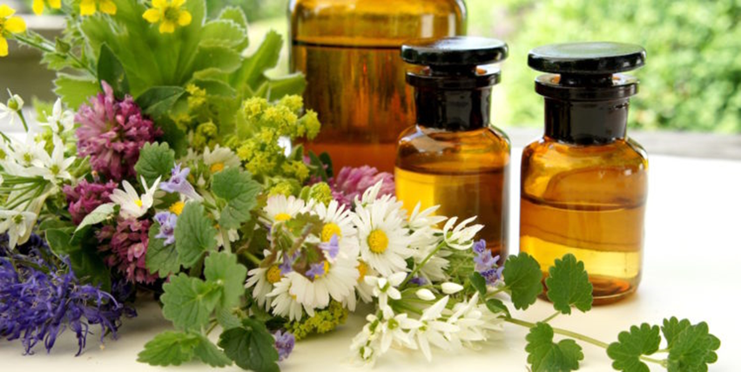
ALLGEMEINES
B Sie sichert uns Nahrung, Medizin, fruchtbaren Boden, sauberes Wasser und saubere Luft.
Medizin?! – Ja, denn viele unserer Medikamente werden aus Pflanzen gewonnen.
20

Slide 8
ALLGEMEINES
Was bedroht die biologische Vielfalt am meisten?
A Wölfe, die andere Tiere fressen.
B Wir Menschen, indem wir die Umwelt zerstören.
C Zecken, die gefährliche Krankheiten übertragen.
30

Slide 9
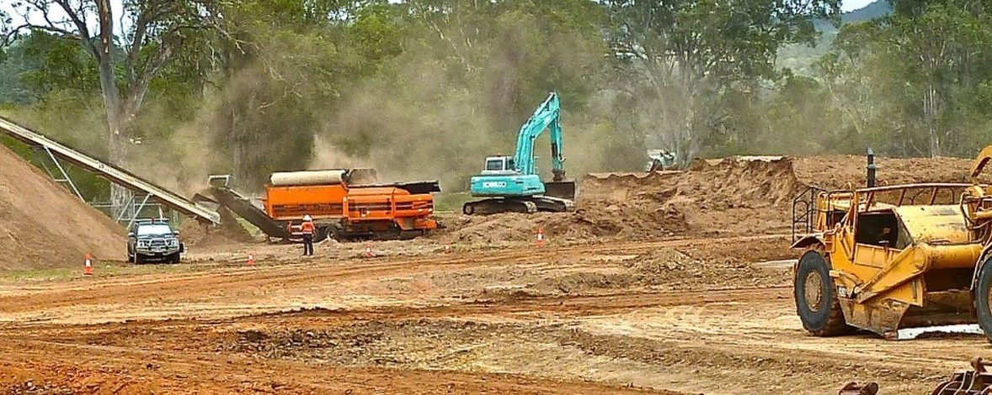
ALLGEMEINES
B Wir Menschen, indem wir die Umwelt zerstören.
Durch den Bau von Straßen werden z.B. viele Lebensräume zerstört.
30

Slide 10
ALLGEMEINES
Was ist ein Ökosystem?
A eine Forschungseinrichtung
B Lebensgemeinschaft aus verschiedenen Arten
C ein riesiger Biosupermarkt
40

Slide 11
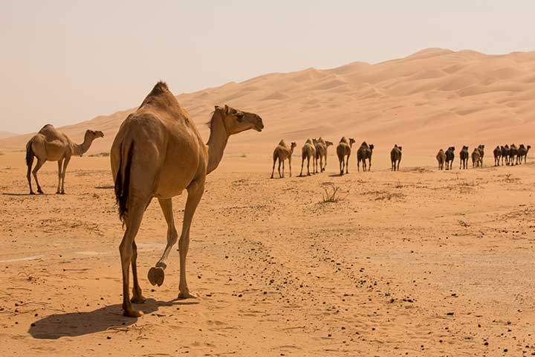
ALLGEMEINES
B Lebensgemeinschaft aus verschiedenen Arten
Wüsten sind z.B. sehr trockene, niederschlagsarme Ökosysteme. Aber auch hier leben Tiere und Pflanzen.
40

Slide 12
ALLGEMEINES
Wie viele Arten (Pflanzen und Tiere) sterben weltweit jeden einzelnen Tag aus?
A 150
B 5
C 50
50

Slide 13
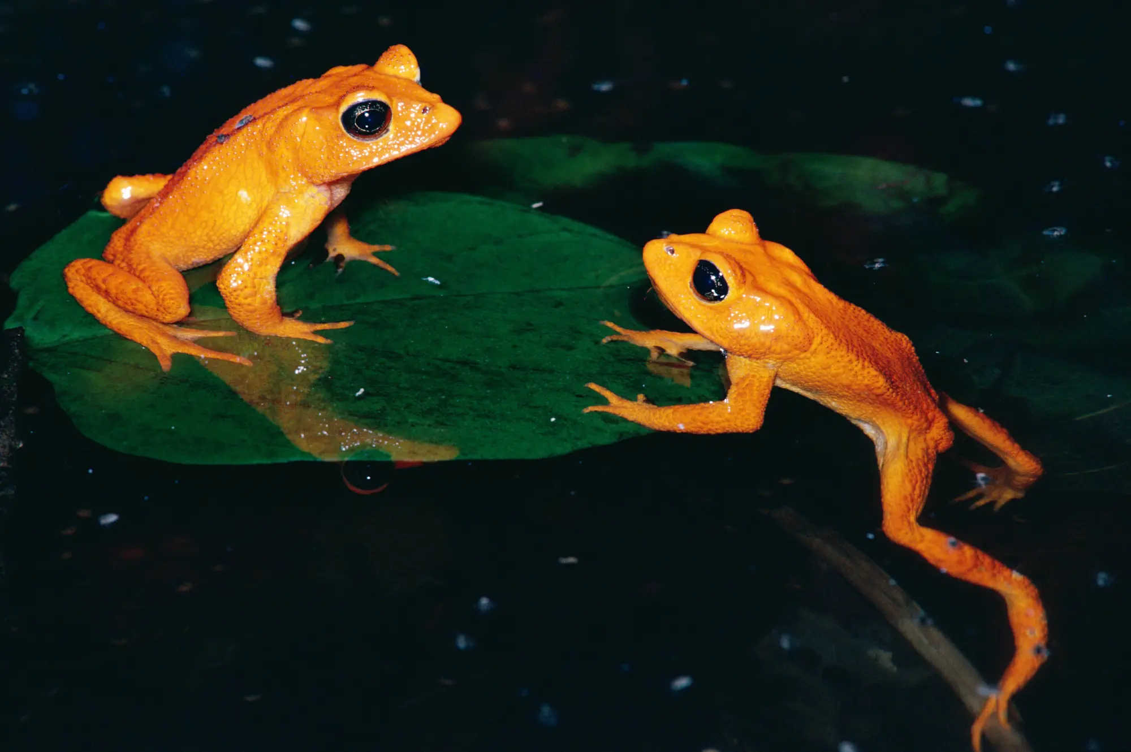
ALLGEMEINES
A 150 Arten sterben jeden Tag aus.
Vor ca. 40 Jahren ist die Goldkröte ausgestorben. Die Art lebte in Zentralamerika.
50

Slide 14
ARTENVIELFALT

Slide 15
ARTENVIELFALT
Wo ist die biologische Vielfalt weltweit am größten?
A In Wüsten
B In Städten
C In Regenwäldern
10

Slide 16
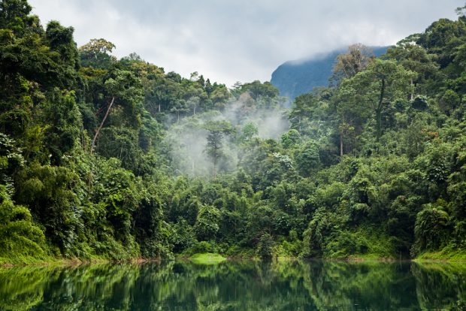
ARTENVIELFALT
C In Regenwäldern
10

Slide 17
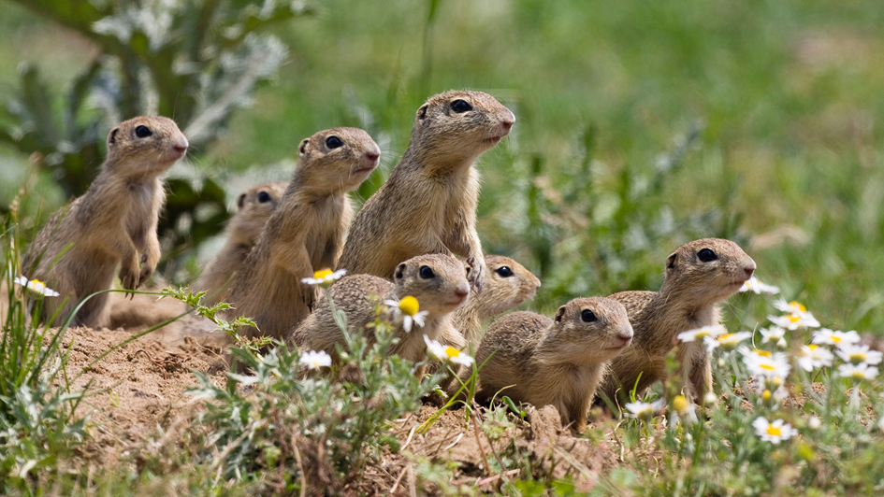
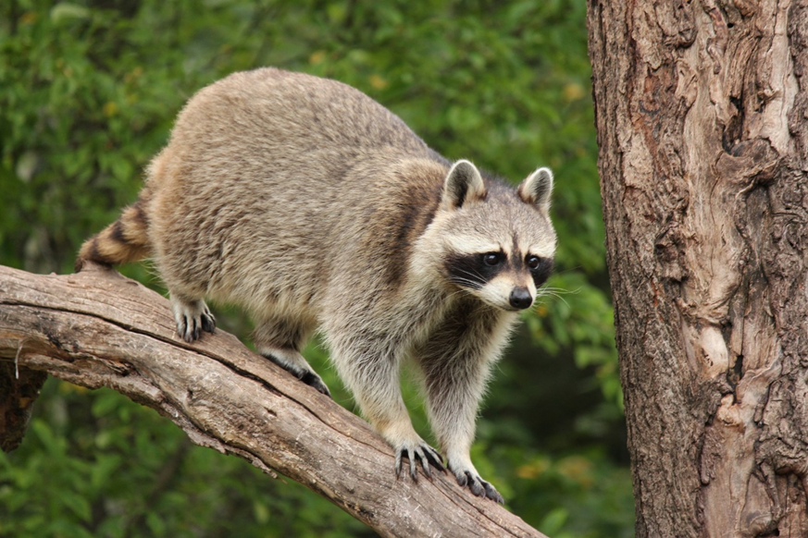
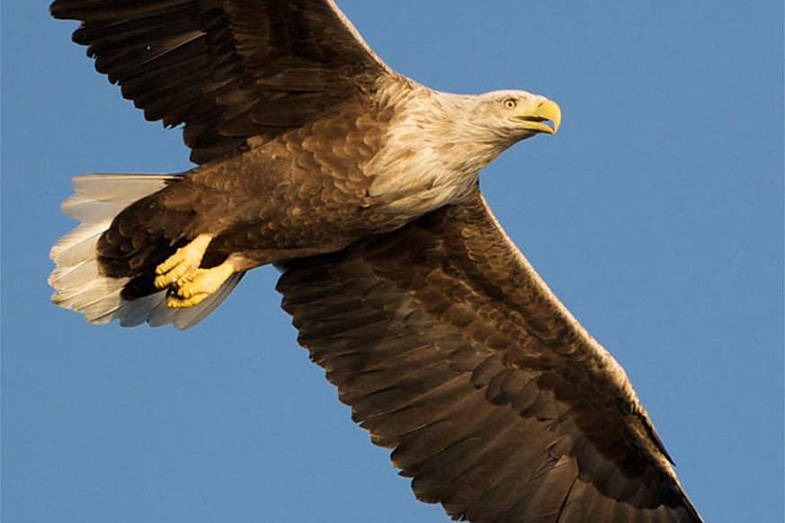
ARTENVIELFALT
Welche dieser Tierarten ist in Deutschland ausgestorben?
A Europäische Ziesel
B Waschbären
C Seeadler
20

Slide 18
ARTENVIELFALT
A Europäische Ziesel
20

Slide 19
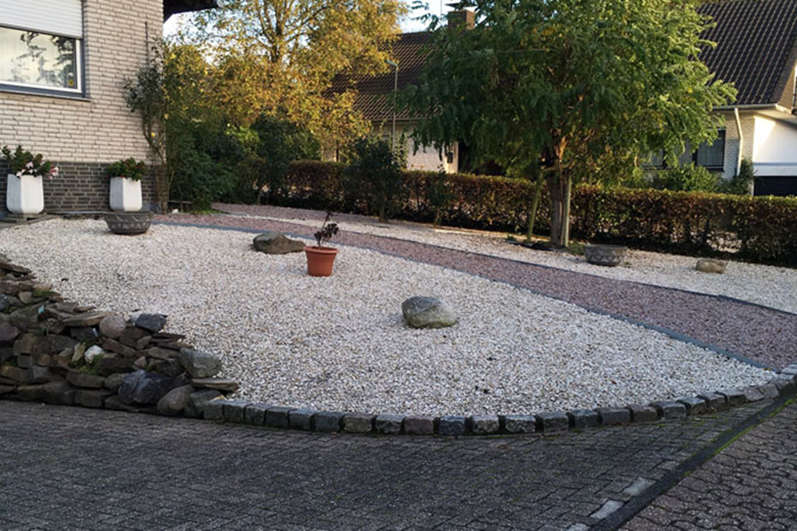
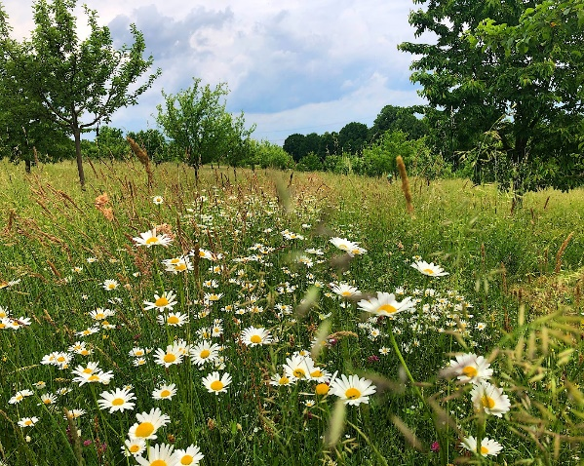
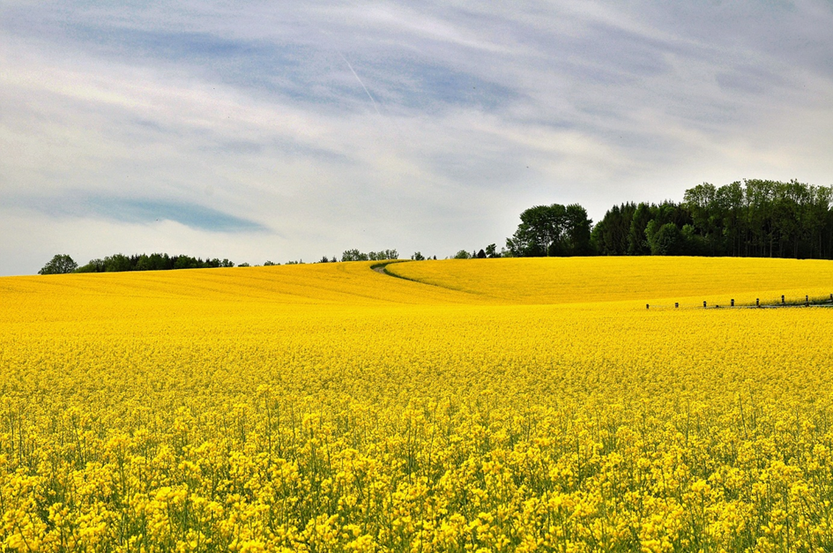
ARTENVIELFALT
Schau dir die Bilder an. In welchem Lebensraum ist die Vielfalt an Pflanzen und Tieren wahrscheinlich am höchsten?
A Kiesgarten
B Streuobstwiese
C Rapsfeld
30

Slide 20
ARTENVIELFALT
B Streuobstwiese
Streuobstwiesen gehören mit über 5.000 Tier- und Pflanzenarten zu den artenreichsten Lebensräumen Mitteleuropas.
30

Slide 21
ARTENVIELFALT
Warum sind ausgerechnet die kleinen Bienen so unfassbar wichtig für die biologische Vielfalt?
A Auf ihrer Suche nach Nahrung tragen sie Blütenpollen von Pflanze zu Pflanze. Damit sorgen sie für die Vermehrung vieler Pflanzen, die wiederum Nahrungsgrundlage für Tiere und Menschen sind.
B Aus dem Nektar von Pflanzen produzieren Bienen in ihren Waben Honig. Honig ist eine wichtige Nährstoffquelle für Menschen.
C Weltweit sind ca. 20.000 Bienenarten bekannt. Allein dadurch tragen die Bienen wesentlich zur biologischen Vielfalt bei.
40

Slide 22
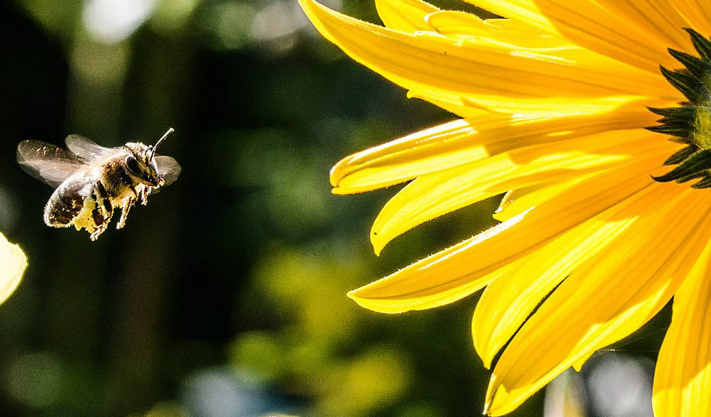
ARTENVIELFALT
A Auf ihrer Suche nach Nahrung tragen sie Blütenpollen von Pflanze zu Pflanze. Damit sorgen sie für die Vermehrung vieler Pflanzen, die wiederum Nahrungsgrundlage für Tiere und Menschen sind.
„Wenn die Biene einmal
von der Erde verschwindet, hat der Mensch nur noch vier Jahre zu leben. Keine Bienen mehr, keine Bestäubung mehr, keine Pflanzen mehr, keine Tiere mehr, keine Menschen mehr.“
(Albert Einstein)
40

Slide 23
ARTENVIELFALT
Warum werden Städte auch als „Inseln der Vielfalt“ bezeichnet?
A Hier ist die biologische Vielfalt besonders gering wegen der vielen Straßen, Häuser und Betonflächen.
B Hier kann die biologische Vielfalt besonders groß sein. Im Gegensatz zu riesigen eintönigen Landwirtschaftsflächen bieten Parks, Gärten und Dachterrassen vielen Tieren und Pflanzen Lebensraum.
C In Städten gibt es Zoos, in denen man viele verschiedene und auch vom Aussterben bedrohte Tierarten beobachten kann, die in der freien Natur kaum noch vorkommen.
50

Slide 24
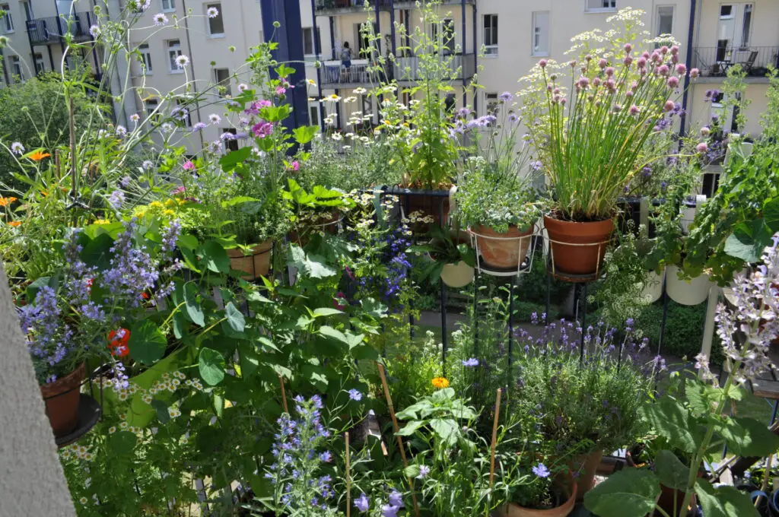
ARTENVIELFALT
B Hier kann die biologische Vielfalt besonders groß sein. Im Gegensatz zu riesigen eintönigen Landwirtschafts- flächen bieten Parks, Gärten und Dachterrassen vielen Tieren und Pflanzen Lebensraum.
50

Slide 25
KONSUM

Slide 26
KONSUM
Gemüse und Obst kauft man am besten, wenn sie in unserer Region gerade reif sind. Das spart u.a. weite Transportwege mit LKWs. Wann sind Erdbeeren reif, sodass wir sie bedenkenlos auf dem Wochen-markt kaufen können?
A Mai – Juli
B März – Mai
C Oktober – Dezember
10

Slide 27
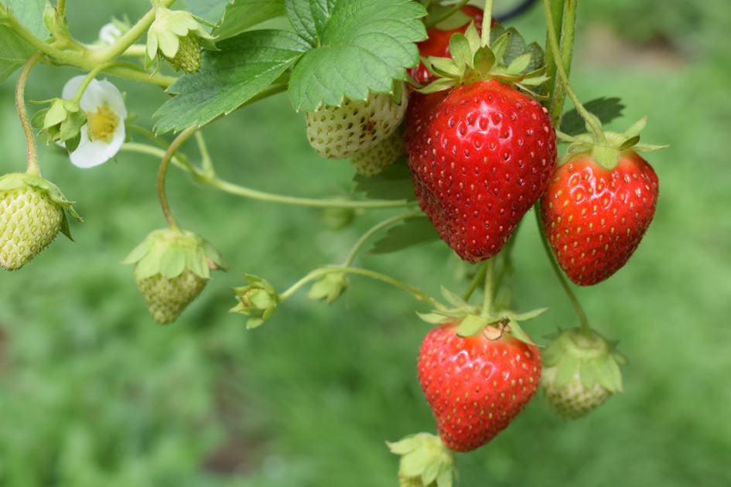
KONSUM
A Mai – Juli
10

Slide 28
KONSUM
Warum schaden wir der biologischen Vielfalt auf unserem Planeten, wenn wir zu viel Fleisch und Milchprodukte essen?
A Wenn wir so viel Tierisches essen, bleiben irgendwann keine Tiere auf dem Planeten mehr übrig.
B Für das Weideland der Nutztiere wird immer mehr Natur in landwirtschaftliche Fläche umgewandelt. Dadurch geht natürlicher Lebensraum, wie bspw. Wälder verloren.
C Wenn wir den Kälbchen die ganze Milch wegtrinken, müssen sie Hunger leiden.
20

Slide 29
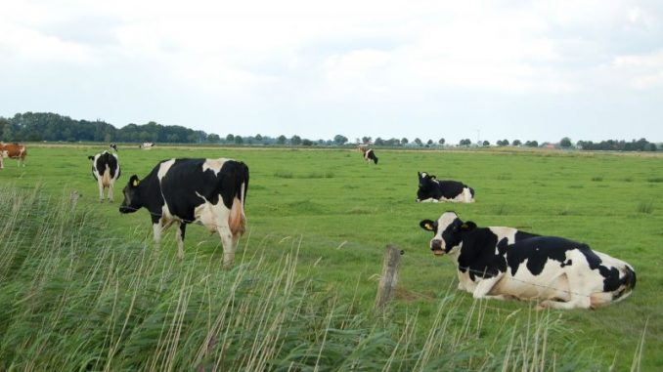
KONSUM
B Für das Weideland der Nutztiere wird immer mehr Natur in landwirtschaftliche Fläche umgewandelt. Dadurch geht natürlicher Lebensraum, wie bspw. Wälder verloren.
20

Slide 30
KONSUM
Vor 100 Jahren hatte jede Familie etwa 180 Dinge in ihrem Haushalt. Wie viele Dinge sind es wohl heute?
A 500
B 10.000
C 8.500
30

Slide 31
KONSUM
B 10.000 Dinge
30

Slide 32
KONSUM
Wie viel Wasser wird für die Herstellung eines einzelnen T-Shirts benötigt?
A 2.700 Liter (19 volle Badewannen)
B 8.500 Liter (60 volle Badewannen)
C 730 Liter (5 volle Badewannen)
40

Slide 33
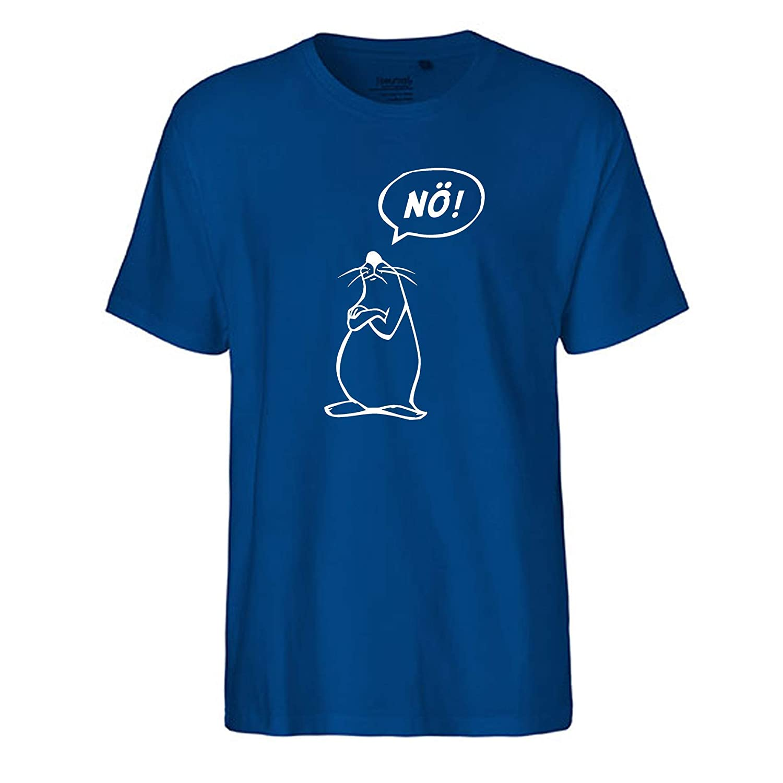
KONSUM
A 2.700 Liter (19 volle Badewannen)
40

Slide 34
KONSUM
Wieviel Verpackungsmüll hinterlässt jeder Mensch in Deutschland pro Jahr?
A 990 kg (Körpergewicht von ca. 20 Jugendlichen)
B 250 kg (Körpergewicht von ca. 5 Jugendlichen)
C 50 kg (Körpergewicht von ca. 1 Jugendlichen)
50

Slide 35
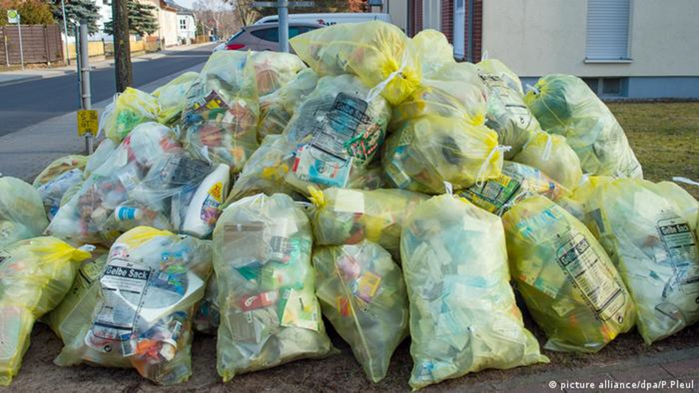
KONSUM
B 250 kg (Körpergewicht von ca. 5 Jugendlichen)
50

Slide 36
KLIMA

Slide 37
KLIMA
Was kann jeder Einzelne von uns gegen den Artenschwund tun?
A Gar nichts, das muss die Politik für uns lösen.
B Uns für mehr Klimaschutz einsetzen. Denn alles, was wir gegen die Erderwärmung unternehmen, schützt auch die Artenvielfalt.
C Den Kopf hängen lassen.
10

Slide 38
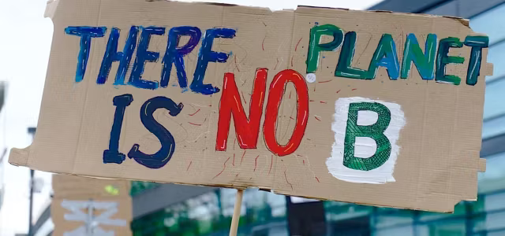
KLIMA
B Uns für mehr Klimaschutz einsetzen. Denn alles, was wir gegen die Erderwärmung unternehmen, schützt auch die Artenvielfalt.
10

Slide 39
KLIMA
Wetter und Klima hängen zusammen, sind aber nicht dasselbe. Was ist der Unterschied?
A Wetter ist ein Zustand zu einem bestimmten Zeitpunkt – also wenn bspw. heute die Sonne scheint. Klima beschreibt das Wetter über einen längeren Zeitraum von mindestens 30 Jahren.
B Klima ist ein Zustand zu einem bestimmten Zeitpunkt – also wenn bspw. heute die Sonne scheint. Wetter beschreibt das Klima über einen längeren Zeitraum von mindestens 30 Jahren.
C Wenn das Wetter wechselhaft ist, ist das immer schlecht. Wenn das Klima wechselhaft ist, ist das immer gut.
20

Slide 40
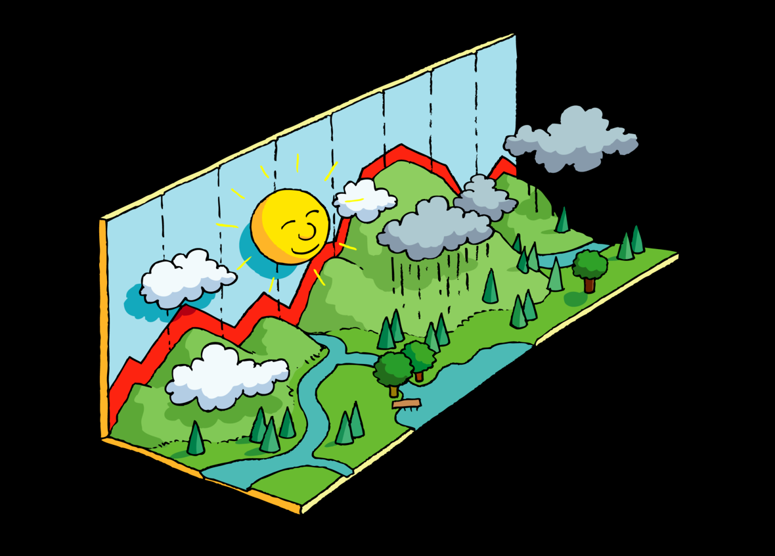
KLIMA
A Wetter ist ein Zustand zu einem bestimmten Zeitpunkt – also wenn bspw. heute die Sonne scheint. Klima beschreibt das Wetter über einen längeren Zeitraum von mindestens 30 Jahren.
20

Slide 41
KLIMA
In den letzten 100 Jahren ist die durchschnittliche Temperatur auf der Erde um 1 Grad Celsius gestiegen. Hat diese kleine Veränderung Auswirkungen?
A Ja, Stürme, Überschwemmungen, Dürre und Hitzewellen werden immer häufiger.
B Ja, es gibt öfter hitzefrei.
C Nein, es hat sich noch nichts verändert.
30

Slide 42
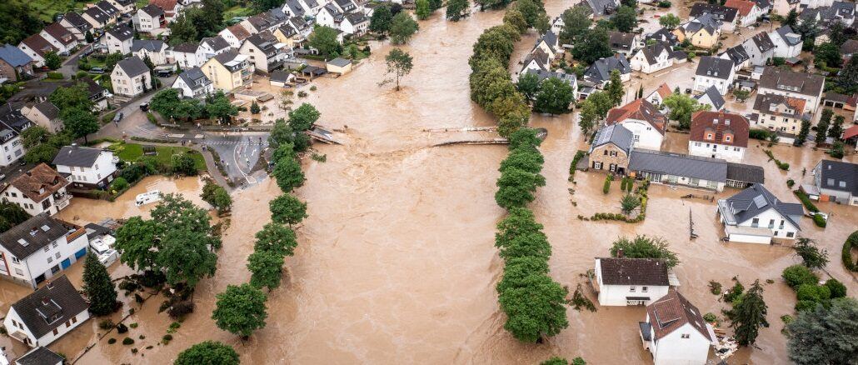
KLIMA
A Ja, Stürme, Überschwemmungen, Dürre und Hitzewellen werden immer häufiger.
2021 gab es eine sehr schlimme Flutkatastrophe im Ahrtal in Rheinland-Pfalz
30

Slide 43
KLIMA
Besonders viel vom klimaschädlichen Gas Kohlendioxid (CO2) entsteht, wenn Energie, also Strom, hergestellt wird. Woraus kann man klimafreundlichen Strom herstellen?
A Aus Vulkangestein, Sand und Marmor
B Aus Kohle, Erdöl und Holz
C Aus Wind-, Sonnen- und Wasserkraft
40

Slide 44
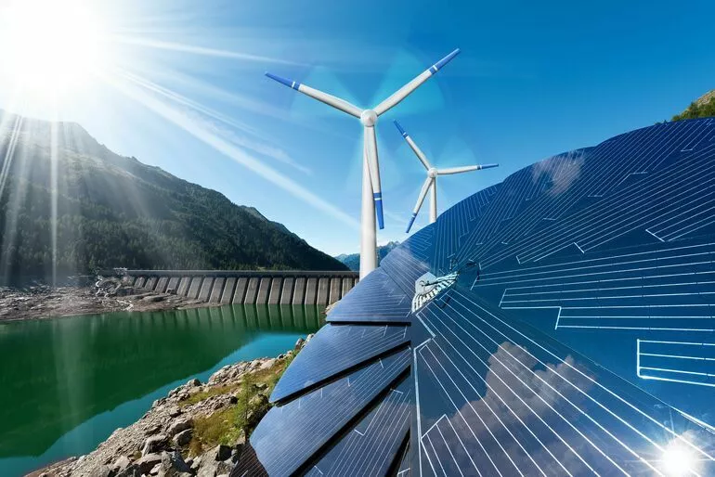
KLIMA
C Aus Wind-, Sonnen- und Wasserkraft
40

Slide 45
KLIMA
Was erzeugt mehr klimaschädliches Kohlendioxid?
A Radfahren
B Autofahren
C Zug fahren
50

Slide 46
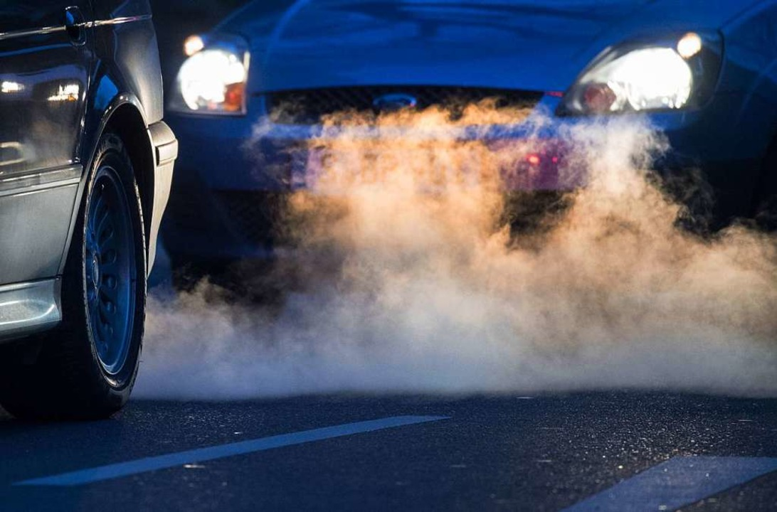
KLIMA
B Autofahren
50

Slide 47
WAS KANN ICH SELBER TUN?

Slide 48
WAS KANN ICH SELBER TUN?
Wie kannst du in deinem Garten oder auf deinem Balkon ganz einfach dafür sorgen, dass Bienen etwas zu fressen finden und sich wohlfühlen?
A Ein Glas Honig hinstellen.
B Samen aussäen aus denen Pflanzen wachsen, die lange blühen und viel Nektar haben.
C Ein Glas Apfelnektar hinstellen.
10

Slide 49
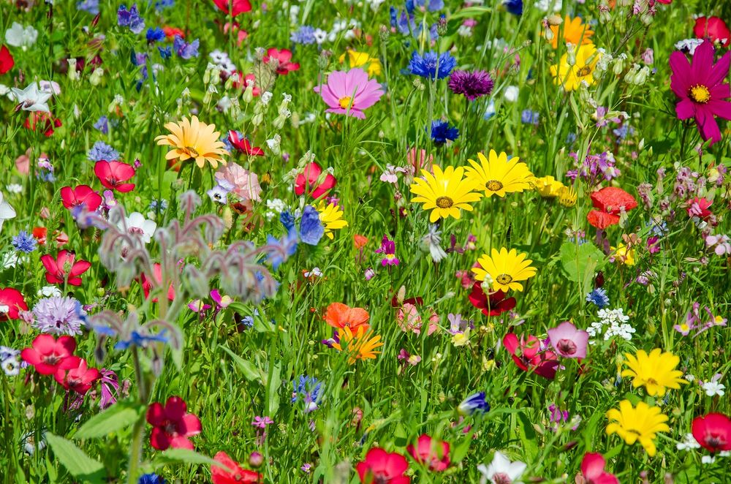
WAS KANN ICH SELBER TUN?
B Samen aussäen aus denen Pflanzen wachsen, die lange blühen und viel Nektar haben.
10

Slide 50
WAS KANN ICH SELBER TUN?
Dein Smartphone ist mal wieder runtergefallen und das Display hat einen Knacks abbekommen. Was kannst du tun?
A Ich werfe es weg und kaufe ein neues.
B Ich lasse es in einer Reparaturwerkstatt oder einem Repair Café reparieren und benutze es weiter.
C Ich kaufe mir am besten noch eines, damit ich immer ein Ersatzgerät parat habe, wenn eines kaputtgeht.
20

Slide 51
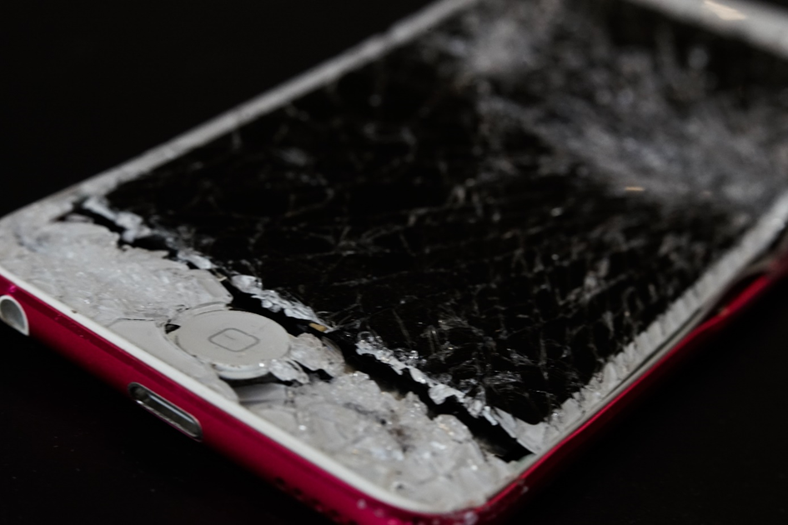
WAS KANN ICH SELBER TUN?
B Ich lasse es in einer Reparaturwerkstatt oder einem Repair Café reparieren und benutze es weiter.
20

Slide 52
WAS KANN ICH SELBER TUN?
Wie kannst du dich in der Schule gesund mit Essen und Trinken versorgen und dabei möglichst wenig Müll verursachen?
A Ich esse und trinke einfach bei den anderen mit, da entsteht durch mich erst gar kein Müll.
B Ich bringe mir Schulbrote, Obst und Gemüse in einer Brotbox und mein Getränk in einer Trinkflasche aus Glas oder Metall mit, die ich viele Jahre lang verwenden kann.
C Ich gehe in der Pause fix zum Supermarkt rüber und hole mir Schokoriegel und einen Energy Drink aus der Dose.
30

Slide 53
WAS KANN ICH SELBER TUN?
B Ich bringe mir Schulbrote, Obst und Gemüse in einer Brotbox und mein Getränk in einer Trinkflasche aus Glas oder Metall mit, die ich viele Jahre lang verwenden kann.
30

Slide 54
WAS KANN ICH SELBER TUN?
Wie kannst du beim Duschen der Natur helfen, indem du Wasser und Energie sparst?
A Nur alle 2-3 Tage duschen, statt jeden Tag. Nicht so heiß duschen. Während des Einseifens das Wasser abstellen.
B Gar nicht Duschen, sondern lieber baden.
C Das Licht im Bad ausschalten beim Duschen.
40

Slide 55
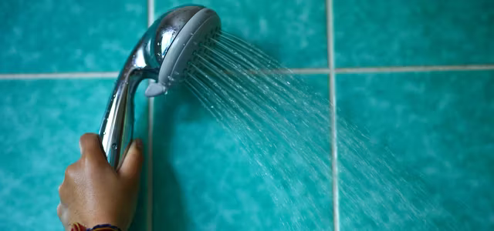
WAS KANN ICH SELBER TUN?
A Nur alle 2-3 Tage duschen, statt jeden Tag. Nicht so heiß duschen. Während des Einseifens das Wasser abstellen.
40

Slide 56
WAS KANN ICH SELBER TUN?
Man kann einen Beruf wählen, mit dem man sich für die Vielfalt von Pflanzen und Tieren einsetzt. Mit welchen Berufen kann man wohl am meisten bewirken?
A Gärtner/-in, Ökolandwirt/-in, Tierpfleger/-in im Naturschutztierpark, Baumpfleger/-in
B Polizist/-in, Soldat/-in, Zugbegleiter/-in
C Lagerist/-in, Verkäufer/-in, Krankenpfleger/-in
50

Slide 57
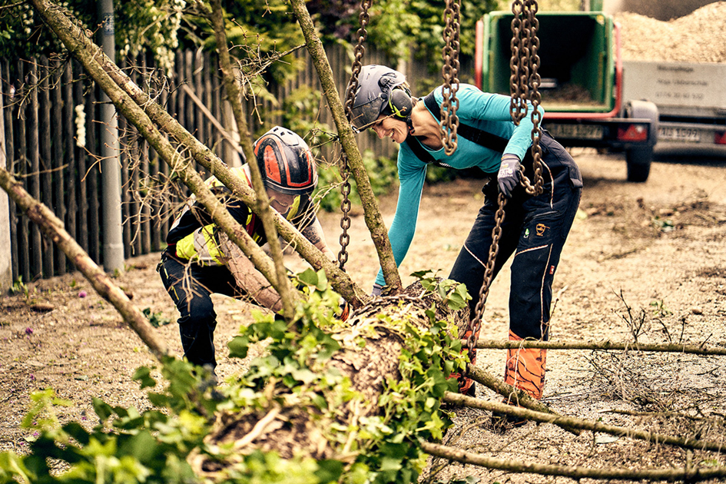
WAS KANN ICH SELBER TUN?
A Gärtner/-in, Ökolandwirt/-in, Tierpfleger/-in im Naturschutztierpark, Baumpfleger/-in
50

Slide 58
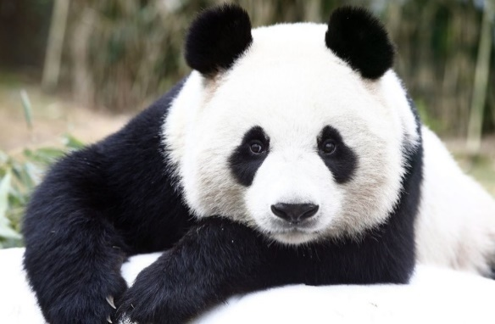
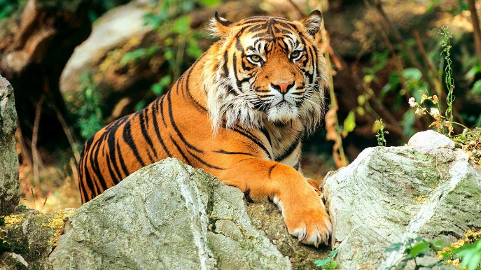
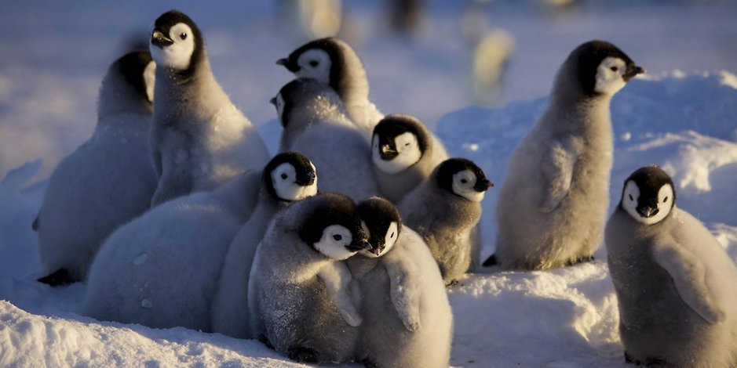
Bonusfrage
Bonusfrage: Welches Tier ist das Symbol des WWF (World Wildlife Found)?
50

Slide 59
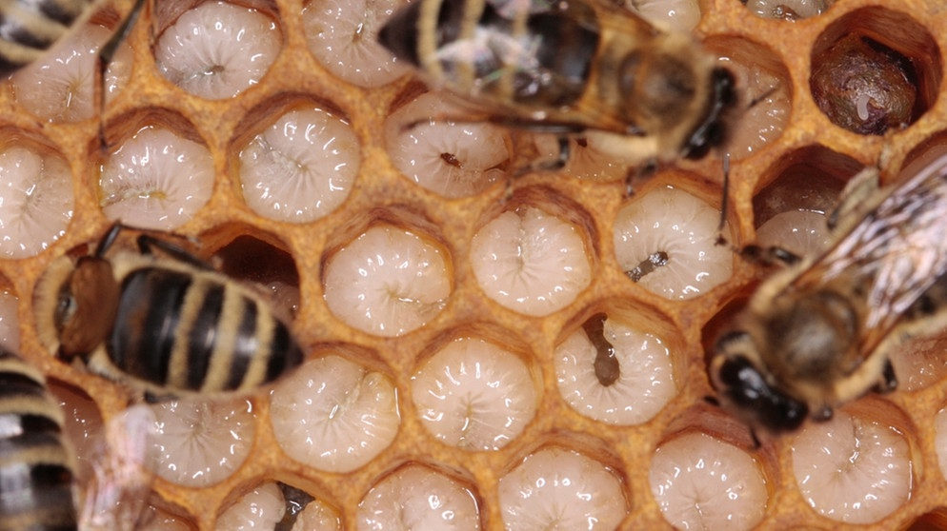
Bonusfrage
Bonusfrage: Was ist hier zu sehen? (50 Punkte)
50

Slide 60
Bonusfrage
Bonusfrage: Wieviele Tafeln Schokolade isst der Deutsche durschnittlich in einem Jahr?
[A] 53
[B] 116
[C] 38
50

Slide 61
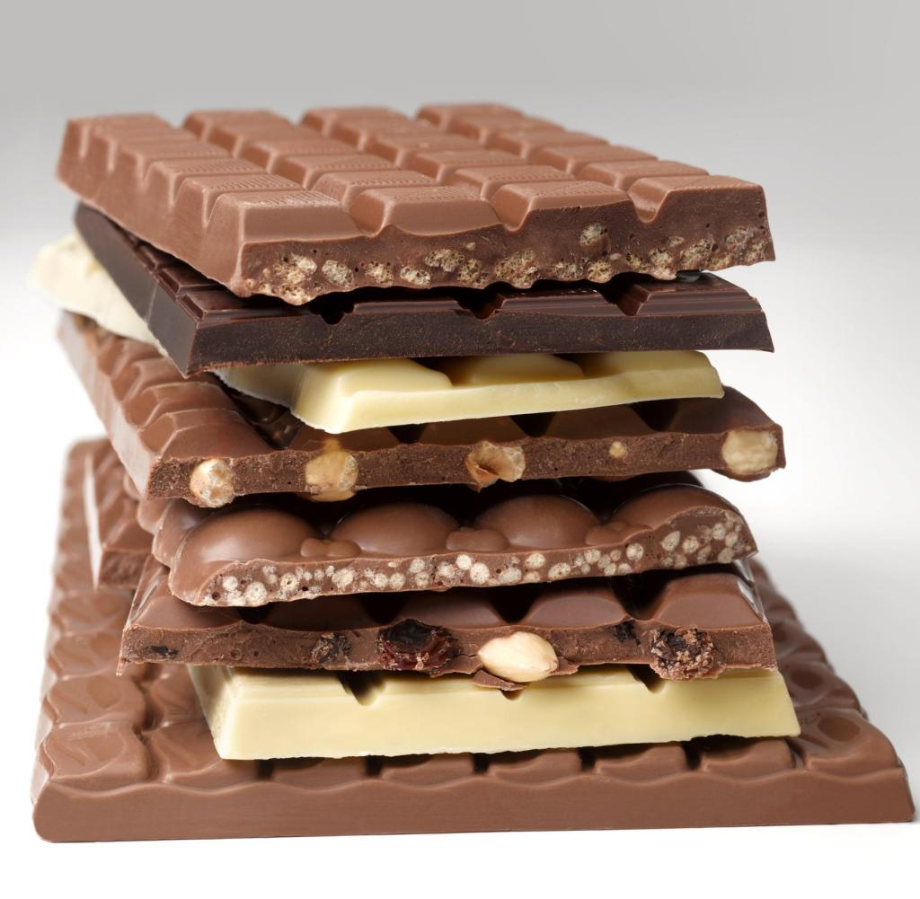
Bonusfrage
Antwort: [B] 116!
Das entspricht rund 64.000 Kalorien!
50

Slide 62
Bonusfrage
Bonusfrage: Wie heiß ist die Sonne?
[A] 8400 Grad Celsius
[B] 3700 Grad Celsius
[C] 5600 Grad Celsius
50

Slide 63
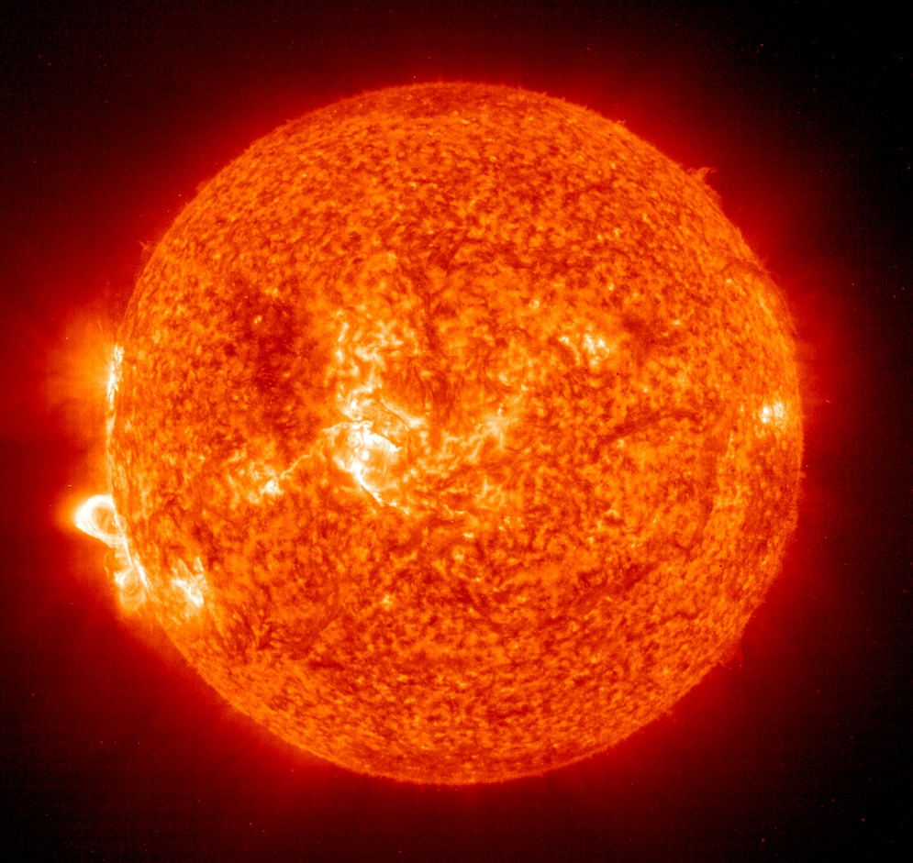
Bonusfrage
Antwort: [C] 5600 Grad Celsius!
50

Slide 64
Bonusfrage
Bonusfrage: Wieviel Müll erzeugt durschnittlich jeder Deutsche pro Jahr?
[A] 120 kg
[B] 611 kg
[C] 374 kg
50

Slide 65
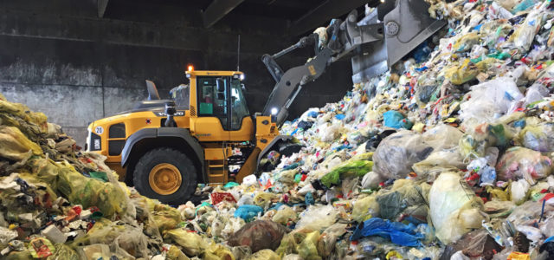
Bonusfrage
Antwort: [B] 611 kg!
50

